Slide 1
第十一章
动 量 矩 定 理

Slide 2
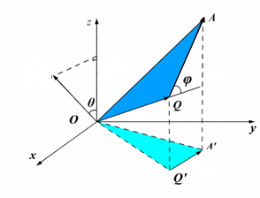

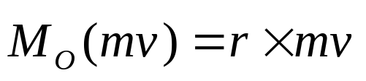



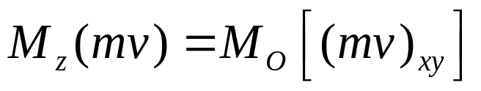
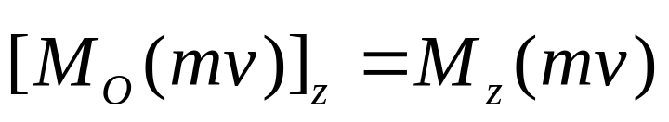
§11-1 质点和质点系的动量矩
1．质点的动量矩
对点 O 的动量矩
对 z 轴的动量矩
代数量,从 z 轴正向看,
逆时针为正,顺时针为负.

Slide 3
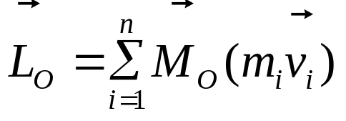
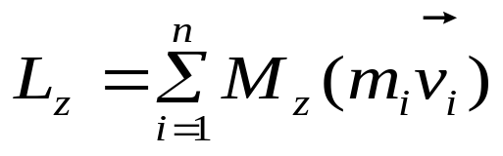
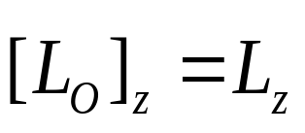
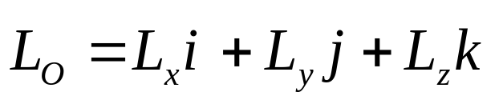
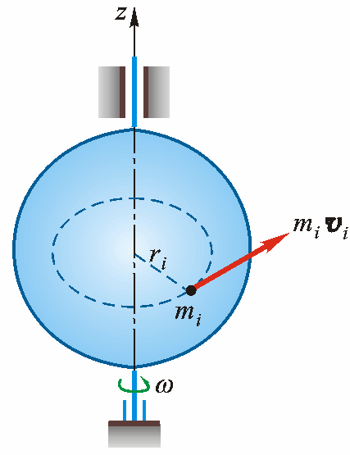
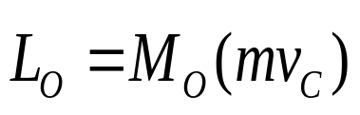
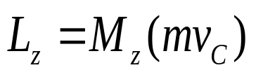
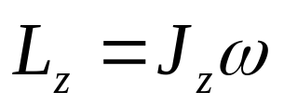
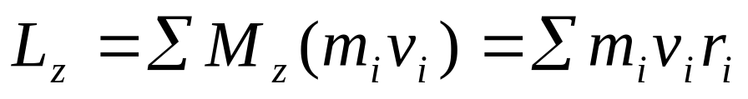
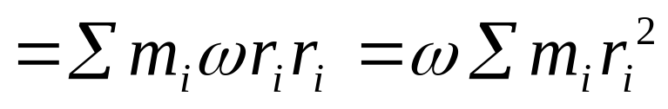
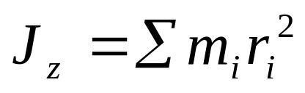
2．质点系的动量矩
对点的动量矩
对轴的动量矩
二者关系
即
（1） 刚体平移
（2） 刚体绕定轴转动
－－转动惯量

Slide 4
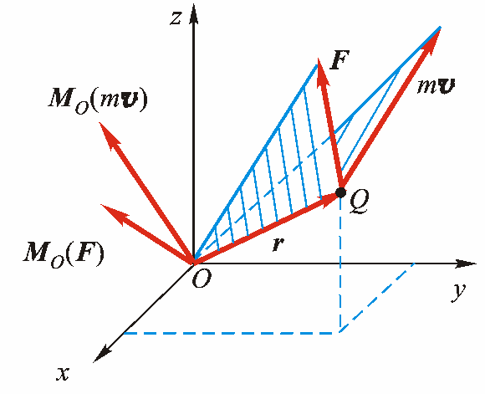
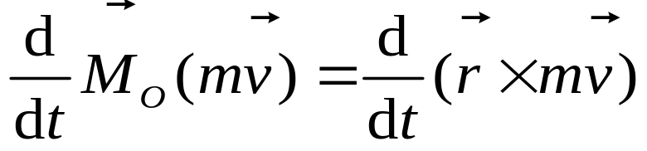
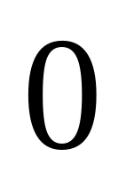
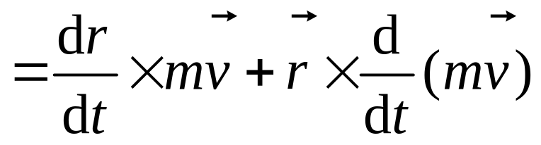
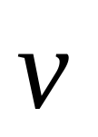
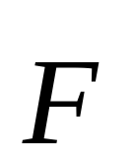
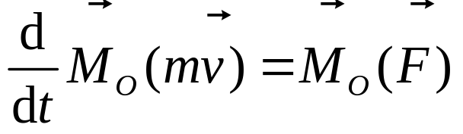
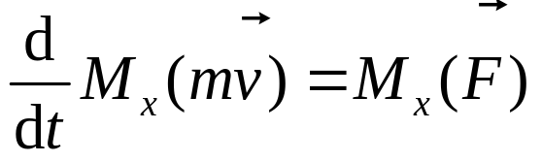
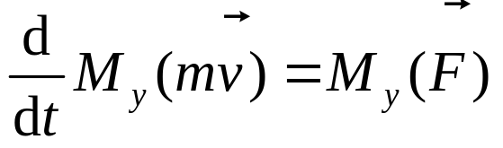
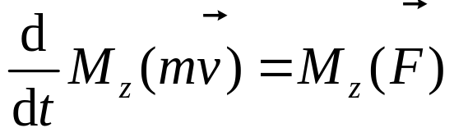
§11-2 动量矩定理
1．质点的动量矩定理
设O为定点,有
投影式:
质点对某定点的动量矩对时间的
一阶导数,等于作用力对同一点的矩.
－－质点的动量矩定理

Slide 5
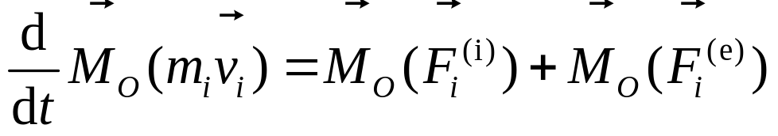
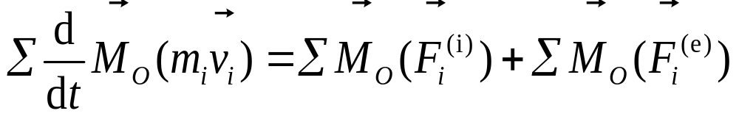
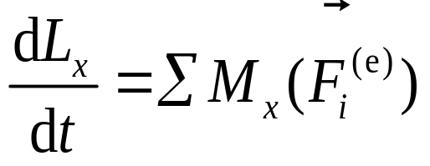

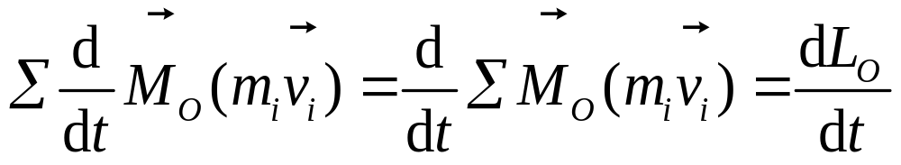
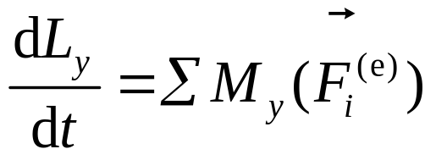
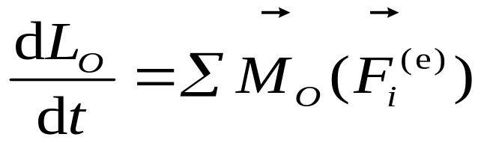

2.质点系的动量矩定理
投影式:
质点系对某定点O的动量矩对
时间的导数,等于作用于质点系的
外力对于同一点的矩的矢量和.
问题：内力能否改变质
点系的动量矩？
－－质点系的动量矩定理

Slide 6
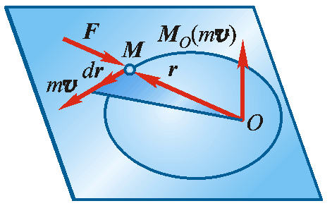
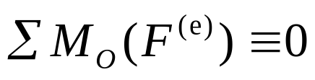
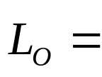
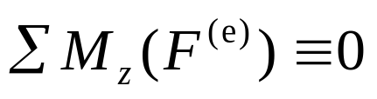
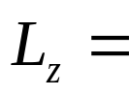
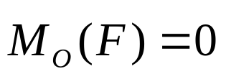
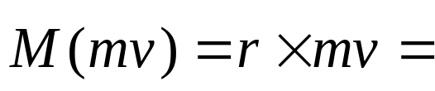


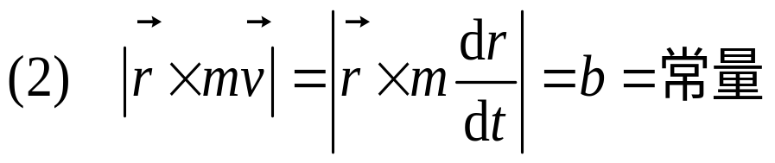
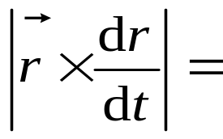
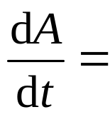
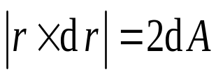
3．动量矩守恒定律
若
则 常矢量,
若 则 常量。
面积速度定理：
质点在有心力作用下其面积速度守恒.
有心力：力作用线始终通过某固定点, 该点称力心.
常矢量
(1) 与 必在一固定平面内,即点M的运动轨迹是平面曲线.
即 常量
因此, 常量
面积速度

Slide 7
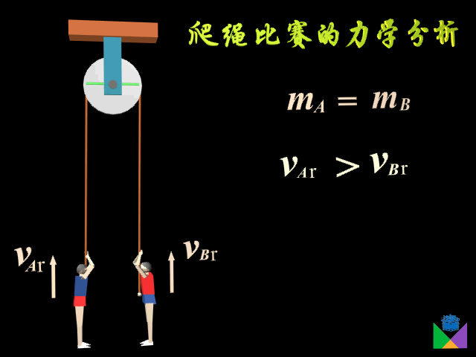
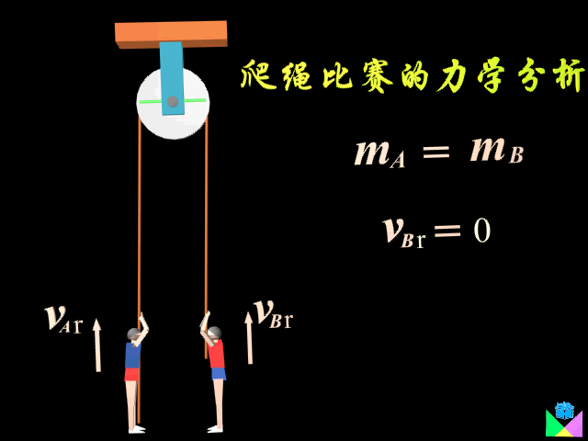
思考：谁先到达顶部？

Slide 8



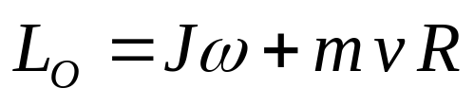
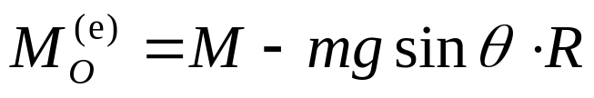
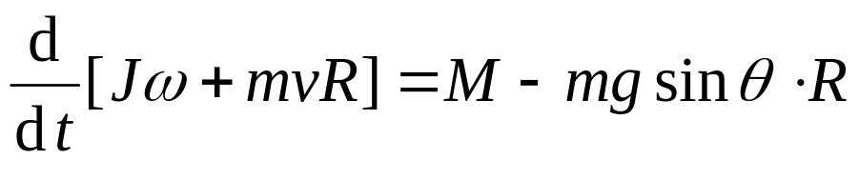
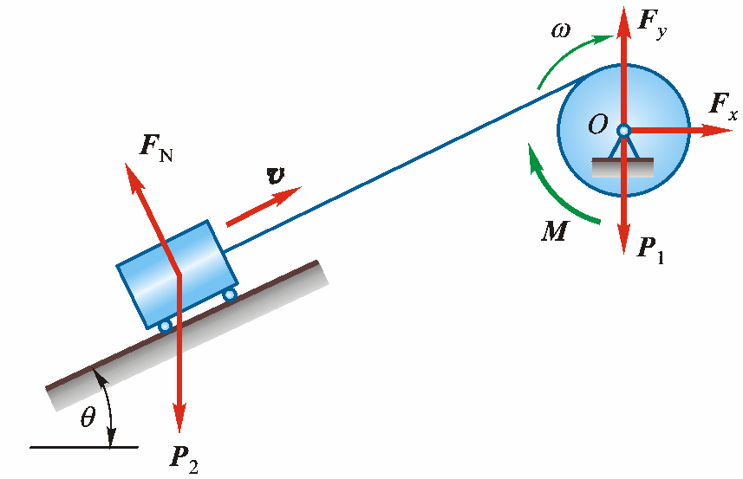
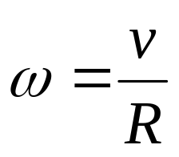
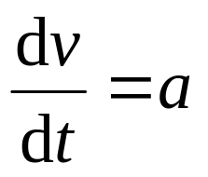

例11-1
已知： ,小车不计摩擦.
求:小车的加速度 .
解:
由 ,得

Slide 9










例11-2
已知： , , , , , ,不计摩擦.
求:（1）
（2）O 处约束力
（3）绳索张力 ，

Slide 10







解：
(1)
由 ,得
（2）由质心运动定理

Slide 11







（3） 研究
（4） 研究

Slide 12




例11-3
已知：两小球质量皆为 ,初始角速度 。
求：剪断绳后, 角时的 .

Slide 13








解：
时,
时,

Slide 14









§11-3 刚体绕定轴的转动微分方程
主动力:
约束力:
即:
转动
微分
方程
或
或

Slide 15


例11-4
已知：物理摆（复摆）， 。
求：微小摆动的周期 。

Slide 16









解：
微小摆动时，
即：
通解为
称角振幅， 称初相位，由初始条件确定.
周期

Slide 17







例11-5
已知： ，动滑动摩擦因数 。
求：制动所需时间 .
解：

Slide 18










例11-6
已知： 。 求： 。
解：
因 ， ，得

Slide 19





§11-4 刚体对轴的转动惯量
1. 简单形状物体的转动惯量计算
(1)均质细直杆对一端的转动惯量
由 ，得

Slide 20







（2）均质薄圆环对中心轴的转动惯量
（3）均质圆板对中心轴的转动惯量
式中：
或

Slide 21






2. 回转半径（惯性半径）
或
3．平行轴定理
式中 轴为过质心且与 轴平行的轴， 为
与 轴之间的距离。
即：刚体对于任一轴的转动惯量，等于刚体对于通过质心并与该轴平行的轴的转动惯量，加上刚体的质量与两轴间距离平方的乘积.

Slide 22






证明：

Slide 23









4．组合法
已知：杆长为 质量为 ，圆盘半径为 ，质量为 .
求： .
解：

Slide 24











已知： 。
求 ： .
解：
其中
由 ，得

Slide 25






5．实验法
思考：如图所示复摆如何确定对转轴的转动惯量？
将曲柄悬挂在轴 O上，作微幅摆动.
由
其中 已知, 可测得，从而求得 .

Slide 26









6. 查表法
均质物体的转动惯量
物体的形状
简 图
转动惯量
惯性半径
体积
细直杆
薄壁圆筒

Slide 27












圆柱
空心圆柱
薄壁空心球

Slide 28












实心球
圆锥体
圆环

Slide 29












椭圆形薄板
长方体
矩形薄板

Slide 30























§11-5 质点系相对于质心的动量矩定理
1．对质心的动量矩
?
0

Slide 31








2 相对质心的动量矩定理
－－质点系相对于质心的动量矩定理
质点系相对于质心的动量矩对
时间的导数，等于作用于质点系的
外力对质心的主矩.

Slide 32

思考：如何实现卫星姿态控制？
动量矩守恒定律实例
航天器中反作用轮姿态控制系统示意简图

Slide 33






例11-7
已知：均质圆盘质量为m，半径为R，沿地面纯滚动，角速度
为 。
求：圆盘对A、C、P三点的动量矩。

Slide 34





解：
点C为质心
点P为瞬心
或
是否可以如下计算：

Slide 35





§11-6 刚体的平面运动微分方程
随质心平移
平面运动
绕质心转动
投影式：
以上各组均称为刚体平面运动微分方程.

Slide 36



例11-8
已知：半径为r ，质量为m 的均质圆轮沿水平直线滚动，如图所示.设轮的惯性半径为 ，作用于轮的力偶矩为M .求轮心的加速度.如果圆轮对地面的滑动摩擦因数为f ，问力偶M 必须符合什么条件不致使圆轮滑动?

Slide 37







解：
纯滚动的条件：
即

Slide 38

例11-9
已知：均质圆轮半径为r 质量为m ，受到轻微扰动后，
在半径为R 的圆弧上往复滚动，如图所示.设表面足够
粗糙，使圆轮在滚动时无滑动.
求:质心C 的运动规律.

Slide 39













解:
初始条件
运动方程为

Slide 40
例11-10
已知：如图所示均质圆环半径为r，质量为m，其上焊接
刚杆OA，杆长为r，质量也为m。用手扶住圆环使其在OA
水平位置静止。设圆环与地面间为纯滚动。
求：放手瞬时，圆环的角加速度，地面的摩擦力及法向
约束力。
O
A

Slide 41




解:
整体质心为C，其受力如图所示
r
建立平面运动微分方程
4
C
O
A
2mg
F_{S}
F_{N}
(a)
其中：
由求加速度基点法有

Slide 42



投影到水平和铅直两个方向
顺时针

